Slide 1
ORGANIZACE SPOJENÝCH NÁRODŮ

Slide 2
OBECNĚ
politická mezinárodní mezivládní organizace, jejímiž cílem je udržovat mezinárodní mír a bezpečnost, rozvíjet přátelské vztahy mezi národy a podporovat hospodářskou, kulturní a humanitní spolupráci

Slide 3
VZNIK A SOUČASNOST
OSN oficiálně vznikla 24.10.1945, kdy nabyla platnost Charta Organizace spojených národů. Každoročně je proto toto datum vzpomínáno jako Den OSN. V současnosti má OSN 192 členů a jejím generálním tajemníkem je Ban Ki-moon. OSN nahradila Společnost národů, která jako garant kolektivní bezpečnosti a mírového řešení konfliktů neobstála. První Valné shromáždění OSN se konalo 10. ledna 1946v Londýně.

Slide 4
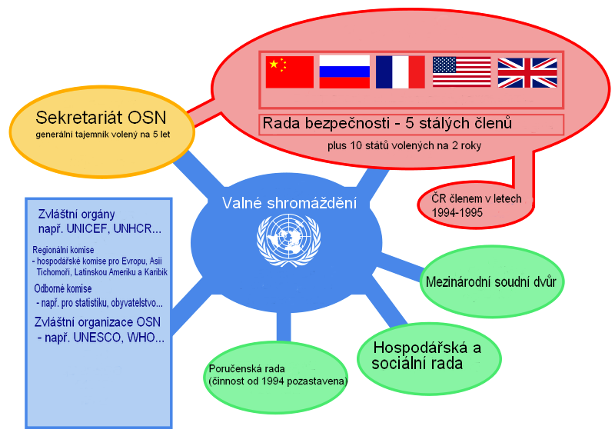
STRUKTURA A ORGÁNY

Slide 5
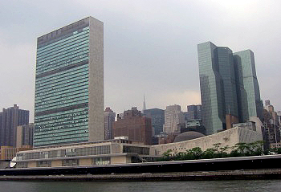
HLAVNÍ SÍDLO
Od vzniku v roce 1945 je hlavním sídlem Organizace spojených národů New York. V budově OSN na Manhattanu na nábřeží Východní řeky sídlí většina nejdůležitějších orgánů organizace: Valné shromáždění, Rada bezpečnosti, Ekonomická a sociální rada, Poručenská rada a v neposlední řadě Sekretariát OSN v čele s generálním tajemníkem. Pouze poslední ze šesti hlavních orgánů OSN, Mezinárodní soudní dvůr, sídlí v nizozemském Haagu.

Slide 6
OBRÁZKY

Slide 7
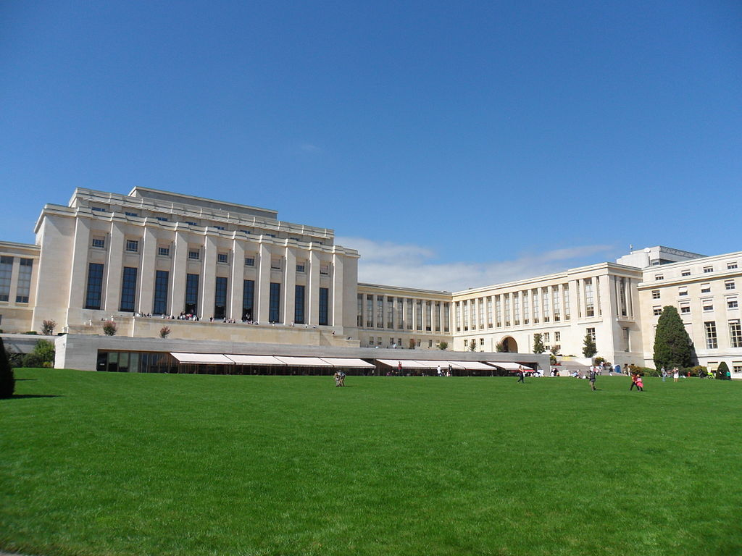
Sídlo OSN v New Yorku
Sídlo OSN v Ženevě

Slide 8
Emblém OSN

Slide 9
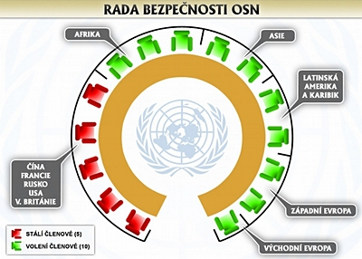
Rada bezpečnosti OSN

Slide 10
Děkuji za pozornost

